Slide 1

学習内容の報告
React.js

Slide 2
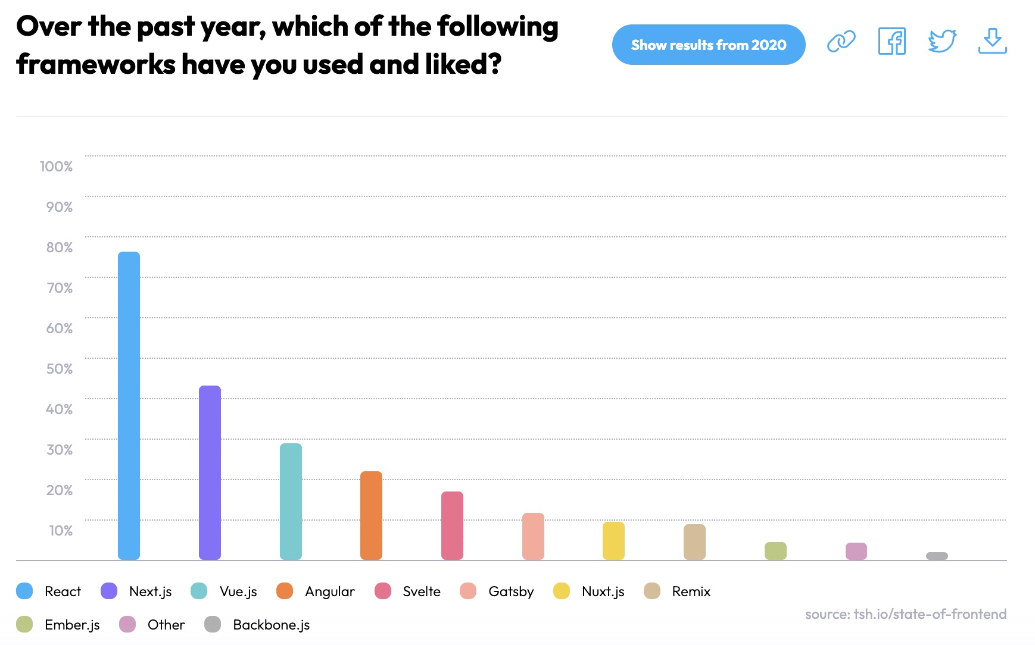
REACT.JSとは
State of frontend 2022
過去1年間で、次のフレームワークのうち、どれを使い、どれが好きでしたか？
https://amela.co.jp/news/5305
Meta（旧Facebook）によって開発され、現在は「Facebook」や「Instagram」はもちろん、 「Yahoo!」 「twitter」 「Airbnb」「Reddit」「Netflix」「Slack」「Uber」など、世界中で数多く採用されていて、最も勢いのあるライブラリ
React自体はフレームワークでなく、あくまでもUIを構築するだけのライブラリでUIを作ることに特化している
JSXで記述するコンポーネント
単方向データバインディングとFlux
安全性重視の設計思想
汎用性の高さ
最近は、Reactをベースに開発されたJavaScriptのフレームワークであるNext.jsの利用も増えている
2022年10月現在、javascriptのフレームワークで人気上位（https://tsh.io/state-of-frontend/）

Slide 3
React.jsの強み
宣言的なView（Declarative）
UIの部品に対し「このような表示（見た目）になります」と宣言するように実装できる
誰が見てもシンプルで理解しやすいソースコードの作成
デバッグしやすい
データをどのように配置するかを定義しておくだけで、データの変更を検知し、自動的に表示を更新する
コンポーネントベース（Component-Based）
Reactでは、部分ごとにコンポーネントを分けることで、カスタマイズしやすくなっています
変えたい部分だけを変えることができるので、格段に改修や管理、再利用がしやすくなっています。
大規模なJavaScriptコードも部品化させることで保守性を高め、既存のReactコンポーネントを再利用することで、開発工数を減らすことができます。
一度学習すれば、どこでも使える（Learn Once, Write Anywhere）
Reactは、開発の途中から利用されることを想定して作られています。そのため、新しい機能を追加する場合でも、既存のソースコードを書き換えることなく、開発ができます。どんなWebアプリにもすぐに導入できる手軽さも、大きな特徴のひとつです。
どういう意味？

Slide 4
React.jsの弱み

Slide 5
他のライブラリとの違い
VUE VS REACT

Slide 6
適している案件
Webサイトよりもアプリケーション開発に使われることのほうが多いため、何かに特化したWebサイトやアプリケーションの開発に向いている
VR開発もできるのでWebベースのVR開発
リッチなUI/UXを提供するWebアプリ制作
ユーザーインターフェース用を謳うだけあって、用意されたボイラープレートに少し手を加えるだけであっという間にリッチなUIを持つページが出来上がります。
大人数によるチーム開発
クロスプラットフォーム開発

Slide 7
活用するメリット ＝強みかな？
パフォーマンスが良い・サクサク動く（仮想DOMが高速）
仮想DOM（ React 内部に持っている DOM）というレンダリング機構が備わっており、この仮想 DOM と実際の HTML 上の DOM を比較したときに出てくる違いだけが、毎回 HTML 上に再適用される。必要な部分しか更新されないため非常に高速に動作する。
SPA（Single Page Application）が作りやすい
SPAの良さは、ページすべてを毎回読み込む必要がなく、効率的かつ高速で動かすことができる。しかし、その反面、開発する際には、JavaScriptを多用しなければならない。 Reactであれば3つの特徴を活かしてSPAに必要な高速な動作速度を完全に再現できるので、非常に相性のいいライブラリ
Reactをマスターすれば、React Nativeでスマホアプリが作れる
これまでスマホアプリの開発は、iPhoneアプリとAndroidアプリは異なる言語でプログラミングしていました。しかし、React Nativeは、iOS/AndroidのJavaScriptエンジンを使い、一度書いたコードを大きく変更することなく、iOSでもAndroidでも使えます。
流行のUIのフロントエンドが簡単に作れる
Reactのライブラリを使ってUIをコンポート化するようになってきています。あらかじめButton や Form などの UI パーツを React コンポーネントとして扱えるようにして、セット化したものが多くあります。
Material-UI React-toolbox Rebass

